Slide 1
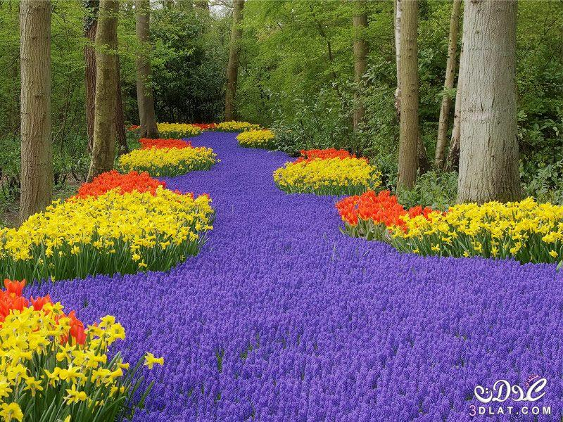
الجمهورية الجزائرية الديمقراطية الشعبية
وزارة التربية الوطنية
مديرية التربية لولاية البليدة
بطاقات التعلمات للسنة الاولى متوسط
ميدان المادة وتحولاتها
المقاطعة الشرقية2
مفتش العلوم الفيزيائية
اعداد الاستاذ بوديسة عبد القادر
موزاية ماي 2016

Slide 2
وزارة التربية الوطنية
مديرية التربية لولاية البليدة
الوحدة 1
الميدان
المستوى
المادة
وضعية الانطلاق
المادة و تحولاتها
السنة الاولى متوسط
علوم فيزيائية
الكفاءة الختامية
يحل مشكلات متعلقة بالتحولات الفيزيائية للمادة ومفسرا لها بالنموذج الحبيبي للمادة
مركبات الكفاءة
1-يقيس بعض المقادير الفيزيائية باستعمال الوسيلة و الطريقة المناسبتين ويستخدمها
في حل مشكللات تتعلق بها في المخبر و خارجه 2-يتعرف على مختلف الحالات الفيزيائية التي يكون عليها الجسم المادي في محيطه القريب و البعيد 3- -يتحكم في طرق تحويل الجسم المادي من حالة الى اخرى -اخذ الاحتياطات الامنية في العمل المخبري عند استخدام مصادر الحرارة 4- يعرف مختلف الخلائط من محيطه القريب و البعيد و يتحكم في بعض طرق فصل مكونات الخلائط تجريبيا 5- يستخدم معارفه حول المحلول المائي لحل مشكلات خاصة (استهلاك او تحضير المحاليل المائية في المنزل وفي المخبر) 6-التحذير من التلوث و كيفية حماية البيئة واخذ الاختياطات عند استعمال محاليل مائية خطيرة

Slide 3
سير الوضعية التعلمية
مراحل الدرس
الحجم الزمني | انشطة التلميذ | انشطة الاستاذ | المراحل
15د | *يقراون الوضعية جيدا *يطرحون فرضيات مختلفة بعمل الافواج | قال سبحانه و تعالى في سورة ال عمران ﴿ إِنَّ فِي خَلْقِ السَّمَاوَاتِ وَالْأَرْضِ وَاخْتِلَافِ اللَّيْلِ وَالنَّهَارِ لَآَيَاتٍ لِأُولِي الْأَلْبَابِ (190) الَّذِينَ يَذْكُرُونَ اللَّهَ قِيَاماً وَقُعُوداً وَعَلَى جُنُوبِهِمْ وَيَتَفَكَّرُونَ فِي خَلْقِ السَّمَاوَاتِ وَالْأَرْضِ رَبَّنَا مَا خَلَقْتَ هَذَا بَاطِلاً سُبْحَانَكَ فَقِنَا عَذَابَ النَّارِ (191)﴾ شاهد طفل في شريط علمي حول ظواهر الطبيعة وتحدي الانسان انه تحدث في الطبيعة من حولنا ظواهر عديدة مثل تبخر المياه و تشكل الثلوج و تجمد مياه المحيطات في القطبين و تكاثف الهواء وتشكل خلائط عديدة في الانهار و الوديان و ملاحظة الجليد يطفو و الاتربة تغرق كما تحدث الشريط عن اكتشاف الانسان بحيرات قليلة الملوحة و بحيرات شديدة الملوحة استطاعة الانسان حساب حجوم المياه في السدود و الحصول على مياها للشرب من مياه البحر فاحتار في تفسير هذه الظواهر علميا و لاحط ان هذه الظواهر تسبب عدة مشاكل للانسان و لكنه تحداها | نص الوضعية الانطلاقية

Slide 4
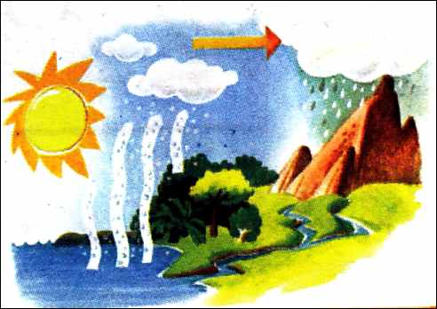
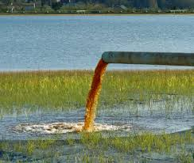
15د | *يقومون بجمع الفرضيات و تسجيلها في السبورة لكل فوج *يحاولون تحديد المشاكل المطروحة في الوضعية *تسجيل الفرضيات في كراس النشاطات لحلها في نهاية الميدان | المطلوب 1-برايك كيف تفسر حدوث هذه الظواهر علميا (التبخر-التكاثف-التجمد-الذوبان-تشكل خلائط-بحيرات مالحة وشديدة الملوحة-الجليد يطفو و الاتربة تغرق -استطاعة حساب حجوم مياه السدود -الحصول على مياه للشرب من مياه البحر ؟ 2-فكر في طرق تجريبية بسيطة في المخبر تمكنك من دراسة هذه الظواهر مع الرسومات التوضيحية 3-اقترح حلولا تراها مناسبة لبعض المشاكل التي تسببها هذه الظواهر مع الاحتياطات الواجب اتخاذها في هذه الحالات جمع التصورات المطروحة

Slide 5
وزارة التربية الوطنية
مديرية التربية لولاية البليدة
الوحدة 2
الميدان
المستوى
المادة
قياس الاطوال
المادة و تحولاتها
السنة الاولى متوسط
علوم فيزيائية
الكفاءة الختامية المستهدفة
يحل مشكلات متعلقة بالتحولات الفيزيائية للمادة ومفسرا لها
بالنموذج الحبيبي للمادة

Slide 6
-يتعرف على الوحدات الدولية لقياس الاطوال اجزائها و مضاعفاتها باستعمال الترميز العالمي -يستطيع تحويل وحدات قياس الاطوال -يتاكد نجريبيا من القياسات باستعمال ادوات القياس(مسطرة و شريط متري -يتعرف على طريقة القياس بالقدم المنزلقة و يتحقق من دقتها بالمقارنة مع المسطرة -يتعرف على وحدة تعيين درجة الحرارة وترميزها العالمي -يعين درجات الحرارة بواسطة المحرار
الاهداف التعلمية
الصعوبات المنتظرة
صعوبة في تحويل بعض الوحدات -صعوبة تحديد القياس بالمسطرة بشكل دقيق (الوحدة بالمليمتر -صعوبة القراءة على القدم المنزلقة والمحرار -صعوبة فهم ان درجة الحرارة تعين و لا تقاس
-مسطرة مليمترية --شريط متري --قدم منزلقة -محرار طبي --محرار مئوي
السندات

Slide 7
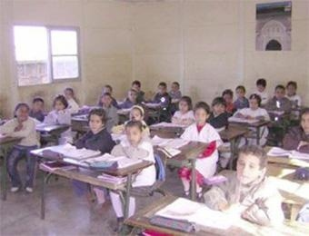
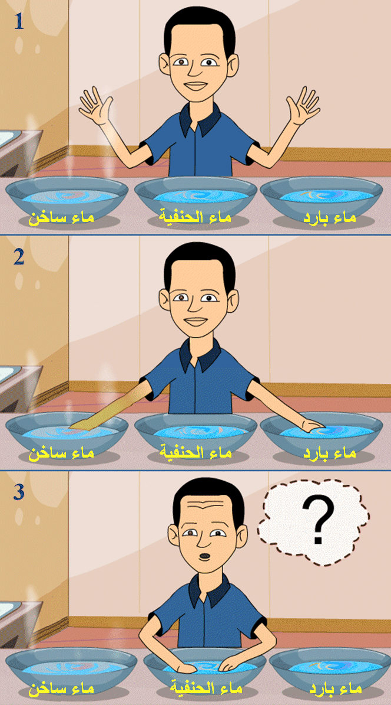
سير الوضعية التعلمية
مراحل الدرس
الحجم الزمني | انشطة التلميذ | انشطة الاستاذ | المراحل
5د | يساهمون في تحديد الوحدات التي يعرفونها | التذكير بوحدات القياس التي يعرفها التلميذ من المرحلة الابتدائية | التمهيد
10د | *ربما يطلبون توضيحات حول طريقة قياس انبوب الارجل | طلب الاستاذ من فوج التلاميذ التفريق بين ابعاد الطاولات (سطح الطاولات و انابيب الارجل) و بعدة وحدات والتفريق بين ثلاثة سوائل من حيث درجة الحرارة بدون لمس كيف يمكنه ذلك باقتراح برتوكول تجريبي مناسب ؟ | الوضعية الجزئية1 (الوضعية التعلمية البسيطة)

Slide 8
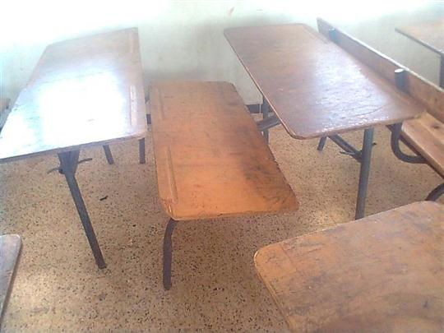
15د | -يقدمون فرضيات ثم يتناقشون حلولها -يستفسرون حول طريقة استعمال القدم المنزلقة -يقومون بقياس طول وعرض الطاولات بالمسطرة وسمك الطاولة و ق المنزلقة -تسجيل القياسات في كراس النشاطات -المقارنة بين ابعاد الطاولات وتحديدها بوحدات خاصة m dm cm mm | *تقديم الفرضيات: - محاولة الاجابة على الأسئلة حول العملية المناسبة وكيف تتم النشاط التجريبي الاول قياس طول وعرض سطح الطاولات قياس قطر انبوب الارجل وتحديد الابعاد *مناقشة *التجريب الوسائل مسطرة ملمترية - -قدم منزلقة *تسجيل النتائج لكل طاولة *المقارنة بين الابعاد وبوحدات دولية *ارساء الموارد لقياس الاطوال يمكن استعمال وسائل خاصة مثل المسطرة و المتر الشريطي و القدم المنزلقة وتحديدها بوحدات خاصة مثل المتر اجزائها ومضاعفاتها mالوحدة الاساسية لقياس الاطوال هي المتر و رمزها اجزاء المتر هي dmالديسمتر و رمزها cmالسنتمتر ورمزها mmالميليمتر ورمزها مضاعفات المتر هي damالديكامتر ورمزها hmالهيكتومتر ورمزها kmالكيلومتر ورمزها | النشاطات التعلمية1

Slide 9
10د | يناقشون طريقة تحويل الوحدات -يرسمون جداول التحويلا و يستعملون طريقة العلاقات و يحولون الوحدات من وحدة الى اخرى حسب المطلوب -تسجيل النتائج في كراس النشاطات | النشاط التجريبي الثاني تحديد الابعاد بوحدات اخرى جزئية ومضاعفة الوسائل استعمال جدول التحويل -تسجيل النتائج -ارساء الموارد المعرفية يمكن تحويل وحدات القياس من وحدة الى اخرى باستعمال جداول التحويل (شكل2) و العلاقات جدول التحويل تحويل الاجزاء 1m=10dm 1m=100cm 1m=1000mm تحويل المضاعفات 1dam=10m 1hm=100m 1km=1000m | النشاطات التعلمية2
km | hm | dam | m | dm | cm | mm

Slide 10
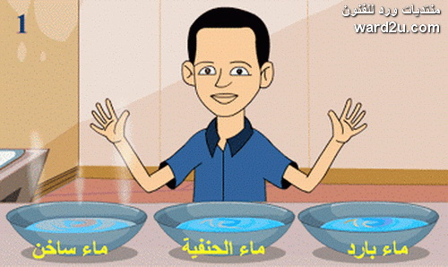
10د | -يقومون بتعيين درجة حرارة كل سائل بواسطة المحرار -يسجلون النتائج في كراس النشاطات -المقارنة بين درجات الحرارة و تحديد الماء الساخن و الماء البارد والماء الدافئ | النشاط التجريبي الثالث تعيين درجة حرارة السوائل *التجريب الوسائل -محرارمئوي -محرار طبي *تسجيل النتائج *المقارنة بين درجات الحرارة *ارساء الموارد لتعيين درجة حرارة اي جسم نستعمل جهاز خاص يسمى المحرار ويكون بوحدة خاصة تسمى درجة الحرارة المئوية ورمزها (c) -يجب توضيح ان درجة الحرارة تعين ولا تقاس | النشاطات التعلمية3
10د | الاجابة بشكل صحيح حول التساؤل المطروح و بدون اخطاء كثيرة اي الاجابة بنسبة بين 80 و 90 بالمائة | اسئلة حول كيفية تحديد المسافات بين المدن و ابعاد قطع غيار السيارات و كيفية معرفة درجة حرارة المريض عند اصابته بالحمى و حدات القياس المناسبة في كل حالة | تقويم الموارد المعرفية

Slide 11
شبكة التقويم التكويني
1م ...... | القسم | قياس الاطوال | الوحدة 2 | السنة 1م | المستوى
المادة وتحولاتها |  |  |  | الميدان
يحل مشكلات تتعلق بتركيب الدارات الكهربائية البسيطة محترما قواعد الأمن الكهربائي. |  |  |  | الكفاءة الختامية
 |  |  |  | مركبات الكفاءة
الوحدة2 قياس الاطوال

Slide 12
معايير ومؤشرات التقويم
معايير ومؤشرات التقويم التكويني |  |  |  | سير المقطع التعلمي الوحدة 2 قياس الاطوال
معيار ترسيخ القيم والمواقف | معيار توظيف الموارد والكفاءات العرضية | معيار التحكم في الموارد المعرفية | معيار وجاهة المنتوج
* تترسخ لديه اللغة الوطنية كلغة للاتصال والتعبير العلمي *يطّلع على التراث العالمي ويستفيد منه ويعزز القيم الوطنية والعالمية، ويُقبل على استخدام تكنولوجيات العصر | -يقوم بقياس ابعاد الطاولة بالمسطرة وقطر الانبوب بالقدم المنزلقة -يقرا التدريجات ويحدد القيم المناسبة بوحدات مناسبة | يعرف الوسائل المناسبة لقياس الابعاد و قطر الانبوب -يتعرف على طريقة قياس الابعاد -يعرف الوحدات المستعملة لقياس الاطوال | -يفهم التعليمة -يختار الوسائل لفياس ابعاد الطاولة وقطر الانبوب -يقوم بقياس الابعاد -يحدد الابعاد بوحدات | وضعية جزئية 1 نشاط1

Slide 13
* تترسخ لديه اللغة الوطنية كلغة للاتصال والتعبير العلمي *يطّلع على التراث العالمي ويستفيد منه ويعزز القيم الوطنية والعالمية، ويُقبل على استخدام تكنولوجيات العصر | -يرسم جدول تحويل الوحدات و يقوم بتحويل الوحدات من المضاعفات الى الاجزاء و العكس | -يعرف جدول تحويل الوحدات -يتعرف على طريقة تحويل الوحدات بالجدول | -يرسم جدول لتحويل الوحدات -يستخدم الجاول لتحويل الوحدات -يحدد القيم المحولة بوحدات | نشاط2
 | -يقوم بتعيين درجة الحرارة بالمحرار -يقرا الدريجات و يحدد القيم المناسبة بوحدة مناسبة | يعرف جهاز تعيين درجة الحرارة يتعرف على طريقة تعيين درجة الحرارة -يعرف وحدة تعيين درجة الحرارة | -يختار الوسيلة لتعيين درجة الحرارة -يعين درجة الحرارة | نشاط3

Slide 14
وزارة التربية الوطنية
مديرية التربية لولاية البليدة
الوحدة 3
الميدان
المستوى
المادة
قياس الحجوم 1
المادة و تحولاتها
السنة الاولى متوسط
علوم فيزيائية
الكفاءة الختامية المستهدفة
يحل مشكلات متعلقة بالتحولات الفيزيائية للمادة ومفسرا لها
بالنموذج الحبيبي للمادة

Slide 15
يتعرف على الوحدة الدولية لقياس الحجوم الصلبة و اجزائها مع الترميزات العالمية لها -يستطيع تحويل وحدات اجزاء المتر المكعب باستعمال جدول التحويل -يتاكد تجريبيا من قياس الحجوم باستعمال مسطرة و قدم منزلقة لتحديد الابعاد ثم حساب الحجوم بالعلاقات -يتعرف على العلاقات الحسابية لحساب حجوم الاجسام الصلبة مستعملا الترميز العالمي
الاهداف التعلمية
الصعوبات المنتظرة
تحويل اجزاء المتر المكعب -استعمال العلاقات الحسابية خاصة حساب حجم اسطوانة وحجم كرة
مسطرة -قدم منزلقة -علبة دواء مكعبة -علبة سكر متوازية المستطيلات علبة طماطم اسطوانية -كرة تنس
السندات

Slide 16
سير الوضعية التعليمية
الحجم الزمني | انشطة التلميذ | انشطة الاستاذ | المراحل
5د |  |  | التمهيد
10د |  | حول حجوم الاجسام الصلبة المنتظمة | الوضعية الجزئية 2
15د |  | مفهوم الحجم وحدات الحجم تحويل الوحدات | النشاط التعلمي 1
20د |  | طريقة قياس حجوم منتظمة و تحديد العلاقات الحسابية (مكعب-متوازي مستطيلات-اسطوانة-كرة) | النشاط التعلمي 2
10د |  |  | تقويم الموارد

Slide 17
معايير ومؤشرات التقويم
معايير ومؤشرات التقويم التكويني |  |  |  | سير المقطع التعلمي الوحدة 3 قياس الحجوم1
معيار ترسيخ القيم والمواقف | معيار توظيف الموارد والكفاءات العرضية | معيار التحكم في الموارد المعرفية | معيار وجاهة المنتوج
 |  |  |  | وضعية جزئية 2 نشاط1 نشاط2

Slide 18
وزارة التربية الوطنية
مديرية التربية لولاية البليدة
الوحدة 4
الميدان
المستوى
المادة
قياس الحجوم 2
المادة و تحولاتها
السنة الاولى متوسط
علوم فيزيائية
الكفاءة الختامية المستهدفة
يحل مشكلات متعلقة بالتحولات الفيزيائية للمادة ومفسرا لها
بالنموذج الحبيبي للمادة

Slide 19
بعرف الوحدة الدولية لقياس السوائل اجزائها ومضاعفاتها مع الترميز العالمي المستعمل -يستطيع تحويل اجزاء ومضاعفات اللتر باستعمال جدول التحويل -يحقق تجريبيا قياس سوائل بالاناء المدرج و تحديد القيم بالوحدات المناسبة -يحقق تجريبيا قياس حجوم اجسام صلبة غير منتظمة باستعمال طريقة الغمر ثم حساب الفرق
الاهداف التعلمية
الصعوبات المنتظرة
القراءة على الاناء المدرج -تحويل اجزاء و مضاعفات اللتر
اناء مدرج --سوائل (ماء-زيت) -علب مشروبات --حجرة -مكعب خشبي
السندات

Slide 20
سير الوضعية التعليمية
الحجم الزمني | انشطة التلميذ | انشطة الاستاذ | المراحل
5د |  |  | التمهيد
10د |  | حول حجوم السوائل و حجوم اجسام صلبة غير منتظمة) | الوضعية الجزئية 3
10د |  | وحدات فياس السوائل تحويل الوحدات | النشاط التعلمي 1
10د |  | طريقة قياس حجوم السوائل تحديد العلاقات | النشاط التعلمي 2
15د |  | طريقة قياس حجوم اجسام صلبة غير منتظمة تحديد العلاقات | النشاط التعلمي 3
10د |  |  | تقويم الموارد

Slide 21
معايير ومؤشرات التقويم
معايير ومؤشرات التقويم التكويني |  |  |  | سير المقطع التعلمي الوحدة 4 قياس الحجوم2
معيار ترسيخ القيم والمواقف | معيار توظيف الموارد والكفاءات العرضية | معيار التحكم في الموارد المعرفية | معيار وجاهة المنتوج
 |  |  |  | وضعية جزئية 3 نشاط1 نشاط2 نشاط3

Slide 22
وزارة التربية الوطنية
مديرية التربية لولاية البليدة
الوحدة 5
الميدان
المستوى
المادة
قياس الكتل
المادة و تحولاتها
السنة الاولى متوسط
علوم فيزيائية
الكفاءة الختامية المستهدفة
يحل مشكلات متعلقة بالتحولات الفيزيائية للمادة ومفسرا لها
بالنموذج الحبيبي للمادة

Slide 23
الاهداف التعلمية
الصعوبات المنتظرة
السندات

Slide 24
سير الوضعية التعليمية
الحجم الزمني | انشطة التلميذ | انشطة الاستاذ | المراحل
5د |  |  | التمهيد
10د |  |  | الوضعية الجزئية 3
10د |  |  | النشاط التعلمي 1
10د |  |  | النشاط التعلمي 2
15د |  |  | النشاط التعلمي 3
10د |  |  | تقويم الموارد

Slide 25
معايير ومؤشرات التقويم
معايير ومؤشرات التقويم التكويني |  |  |  | سير المقطع التعلمي الوحدة 5 قياس االكتل
معيار ترسيخ القيم والمواقف | معيار توظيف الموارد والكفاءات العرضية | معيار التحكم في الموارد المعرفية | معيار وجاهة المنتوج
 |  |  |  | وضعية جزئية 4 نشاط1 نشاط2 نشاط3

Slide 26
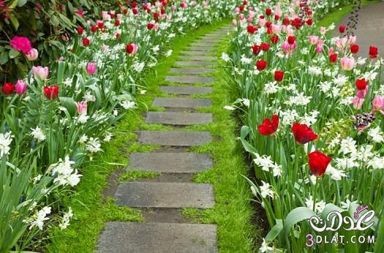
وزارة التربية الوطنية
مديرية التربية لولاية البليدة
الوحدة 6
الميدان
المستوى
المادة
الكتلة الحجمية
و الكثافة
المادة و تحولاتها
السنة الاولى متوسط
علوم فيزيائية
الكفاءة الختامية المستهدفة
يحل مشكلات متعلقة بالتحولات الفيزيائية للمادة ومفسرا لها
بالنموذج الحبيبي للمادة

Slide 27
يعرف الوحدات الدولية لقياس الكتلة الحجمية باستعمال الترميز العالمي -يعين تجريبيا الكتل الحجمية لاجسام معينة ومقارنتها مع القيم المعروفة -يعين تجريبيا كثافة الاجسام الصلبة والسائلة بالنسبة للماء -يقارن بين المواد من حيث كثافتها -يفسر خاصية طفو وغوص الاجسام
الاهداف التعلمية
حساب حجوم الاجسام الصلبة وحجوم السوائل بدقة و بوحداتها المناسبة -قياس الكتل بدقة و بوحداتها المناسبة -تعيين الكتلة الحجمية g/cm³ بوحدة -تعيين تجريبيا الكثافة بالنسبة للماء بدقة -فهم ان طفو و الغوص ليس له علاقة فقط الوزن
الصعوبات المنتظرة
السندات
ميزان الكتروني--كتل معايرة -اجسام صلبة و سوائل -اناء مدرج

Slide 28
سير الحصة التعلمية
الحجم الزمني | انشطة التلميذ | انشطة الاستاذ | المراحل
5د | يساهمون في تحديد الوحدات التي يعرفونها | كيف يمكنك قياس حجم قطعة حديدية على شكل متوازي مستطيلات بطريقتين | التمهيد
10د | يقرؤن الوضعية و يفكرون في الاجابة | عندما مزج وليد الزيت مع الماء لاحظ ان الزيت يطفو و لما وضع مسمار حديدي لاحظ انه غاص و قال لصاحبه ان الزيت يطفو لانه خفيف و المسمر يغوص لانه ثقيل فرد عليه صاحبه انت مخطئ فحتار وليد ما تفسير ذلك برايك كيف تفسر ان الزيت يطفو و المسمار الحديدي يغوص ؟ | الوضعية الجزئية1 (الوضعية التعلمية البسيطة)

Slide 29
20د | -يقدمون فرضيات ثم يتناقشون حلولها يقومون بقياس الابعاد و حساب حجم الماء -الزيت -قياس كتلة كل جسم -حساب حاصل قسمة الكتلة على الحجم لكل جسم -تسجيل النتائج في الجدول -استنتاج مفهوم الكتلة الحجمية | تقديم الفرضيات: النشاط التجريبي الاول -مفهوم الكتلة الحجمية قياس حجوم سائلين مختلفين في الحجم بالاناء المدرج قياس كتلتهما بالميزان حساب حاصل قسمة الكتلة على الحجم *ارساء الموارد -الكتلة الحجمية وهي مقدار فيزيائي يميز كل مادة وتمثل حاصل قسمة قيمة الكتلة على قيمة الحجم ρ وزمزها الحرف او g/cm³وحدتها الغرام على السنتمتر المكعب kg/m³ او الكيلوغرام على المتر المكعب | النشاطات التعلمية1
الكتلة/الحجم | الحجم | الكتلة | الحالة
1 g/cm³ | 200cm³ | 200g | ماء 1
1 g/cm³ | 500cm³ | 500g | ماء2
الجليد | الخشب | الزيت | الكحول | الماء | المادة
0.917 | 0.24 | 0.8 | 0.79 | 1 | g/cm³ الكتلة الحجمية
 | الالومنيوم | النحاس | الحديد | الحليب | المادة
 | 2.7 | 7.9 | 7.8 | 1.03 | g/cm³ الكتلة الحجمية

Slide 30
15د | -يقومون بوضع الاجسام في الماء -تسجيل في جدول من تطفو ومن تغوص -يقومون بحساب حاصل قسمة الكتلة الحجمية لكل جسم على الكتلة الحجمية للماء -ربما يتسالون عن وحدة الكثافة -يقومون بمقارنة بين كثافة كل مادة مع كثافة الماء في جدول *التي اكبر من الماء *التي اصغر من الماء * تفسير من تغوص ومن تطفو | مفهوم الكثافة -النشاط التجريبي القيام بوضع المواد السابقة في الماء المقارنة بين قيم الكتلة الحجمية للاجسام مع قيمة الكتلة الحجمية للماء *حساب حاصل قسمة الكتلة الحجمية للاجسام على الكتلة الحجمية للماء ااناء به ماء –اناء به زيت –قطعة حديد | النشاط التعلمي 2
 | يقومون بحل الوضعية وتفسير سبب غوص المسمار و سبب طفو الزيت | حل الوضعية بتفسير الظواهر الحادثة -لماذا المسمار يغوص -لماذا القطعة الخشبية و الزيت يطفو ان -لماذا حبة البرتقال بالقشور تطفو وبع نزع القشور تغوص -اقتراح برتوكول تجريبي | تقويم الموارد المعرفية
يطفو/ يغوص | الكتلة الحجمية للجسم/الكتلة الحجمية للماء | الكتلة الحجمبة للماء | الكتلة الحجمية للجسم | الجسم
يطفو | 0.8 | 1 g/cm³ | 0.8 g/cm³ | الزيت
يغوص | 7.8 | 1 g/cm³ | 7.8 g/cm³ | الحديد

Slide 31
معايير ومؤشرات التقويم
معايير ومؤشرات التقويم التكويني |  |  |  | سير المقطع التعلمي الوحدة 6 الكتلة الحجمية و الكثافة
معيار ترسيخ القيم والمواقف | معيار توظيف الموارد والكفاءات العرضية | معيار التحكم في الموارد المعرفية | معيار وجاهة المنتوج
 |  |  |  | وضعية جزئية 5 نشاط1 نشاط2

Slide 32
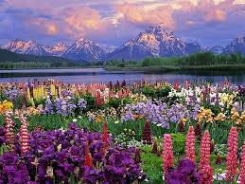
وزارة التربية الوطنية
مديرية التربية لولاية البليدة
الوحدة 7
الميدان
المستوى
المادة
وضعية تعلم الادماج حول القياسات
المادة و تحولاتها
السنة الاولى متوسط
علوم فيزيائية
يحل مشكلات متعلقة بالتحولات الفيزيائية للمادة ومفسرا لها بالنموذج الحبيبي للمادة
الكفاءة الختامية
1-يقيس بعض المقادير الفيزيائية باستعمال الوسيلة و الطريقة المناسبتين ويستخدمها في حل مشكلا تتعلق بها في المخبر و خارجه
مركبات الكفاءة

Slide 33
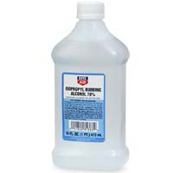
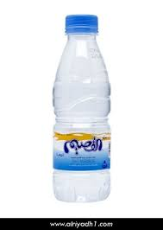
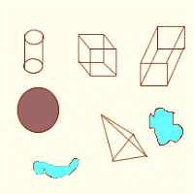
طلب الأستاذ، في حصة الأعمال المخبرية، من فوج التلاميذ تحديد اسماء قطع معدنية متشابهة اللون (حديد-نحاس-الومنيوم-خشب ) واسماء سوائل ملونة بنفس اللون (ماء و كحول وزيت ) المطلوب: 1-كيف يمكنه تجريبيا معرفة الاجسام التي كثافتها اكبر او اصغر من كثافة الماء دون حسابات ؟ 2-ماهو البروتوكول التجريبي المتبع لتحديد اسماء هذه المواد ؟ | * تقديم الوضعية:
g/cm³كتلة الحجمية | المادة
7.86 | الحديد
8.92 | النحاس
2.7 | الالومنيوم
1 | الماء
0.79 | الكحول

Slide 34
حل وضعية تعلم الادماج
1-لمعرفة الاجسام التي كثافتها اكبر او اقل من الماء بدون حساب الكتلة الحجمية و الكثافة نقوم بالتجربة التالية
وضع كل جسم في اناء به ماء ثم نلاحظ الاجسام
اذا طافت معناه ان كثافتها اقل من الماء و اذا غاصت معناه ان كثافتها اكبر من الماء
2-البرتوكول التجريبي المتبع هو
*حساب حجم القطع المعدنية ذات شكل متوازي المسطيلات عن طريق العلاقة الرياضية
V=Lxbxh
*حساب حجم الالزيت و الكحول عن طريق الاناء المدرج
*حساب حجم القطع المعدنية ذات شكل غير منتظم عن طريق الاناء المدرج و العلاقة الرياضية
V=V2-V1
*قياس كتلة كل جسم بالميزان و تحديد قيمتها
*حساب الكتلة الحجمية لكل جسم عن طريق العلاقة الرياضية
ρ= m/V
*مقارنة قيمة الكتلة الحجمية مع جدول القيم المعطاة و هنا نعرف اسم المادة حسب القيمة في الجدول

Slide 35
شبكة التقويم
التنقيط /10 | الملاحظات | المؤشرات | المعايير
1ن 1ن | تقبل كل مراحل البروتكول تقبل كل طرق العمليات المتبعة و العلاقات و الوحدات | س1 –يذكر الطريقة التجريبية التي تحدد له الاجسام ذات كثافة اكبر او اقل من الماء صحيح او خطأ 2-يذكر البروتكول التجريبي الذي يحدد اسماء هذه الاجسام صحيح او خطأ | الترجمة السليمة للوضعية (الوجاهة)
3ن 3ن | تقبل اجابات اخرى او طرق اخرى صحيحة | س1 –يذكر بشكل صحيح الطريقة التجريبية المحددة للاجسام التي كثافتها اكبر او اقل من كثافة الماء س2-يذكر بشكل صحيح البرتوكول التجريبي المناسب لتحديد اسماء هذه المواد | 2-الاستخدام السليم لادوات المادة
1ن |  | انسجام في الاجابات المقدمة وتسلسل منطقي | 3-الانسجام
1ن |  | تقديم طرق جديدة للحصول على النتائج و ابداع في بعض الاجابات | 4-التميز و الاتقان

Slide 36
معايير ومؤشرات التقويم
معايير ومؤشرات التقويم التكويني |  |  |  | سير المقطع التعلمي الوحدة 7 وضعية تعلم الادماج (القياسات)
معيار ترسيخ القيم والمواقف | معيار توظيف الموارد والكفاءات العرضية | معيار التحكم في الموارد المعرفية | معيار وجاهة المنتوج
 |  |  |  | وضعية تعلم الادماج 1

Slide 37
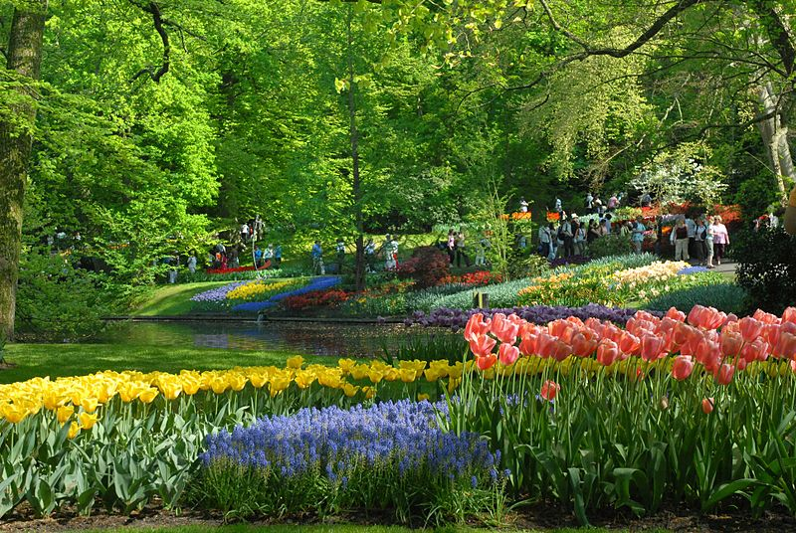
وزارة التربية الوطنية
مديرية التربية لولاية البليدة
الوحدة 8
الميدان
المادة
المستوى
تقديم مشروع المقطر الشمسي
المادة و تحولاتها
السنة الاولى متوسط
علوم فيزيائية
يحل مشكلات متعلقة بالتحولات الفيزيائية للمادة ومفسرا لها بالنموذج الحبيبي للمادة
الكفاءة الختامية
مركبات الكفاءة

Slide 38
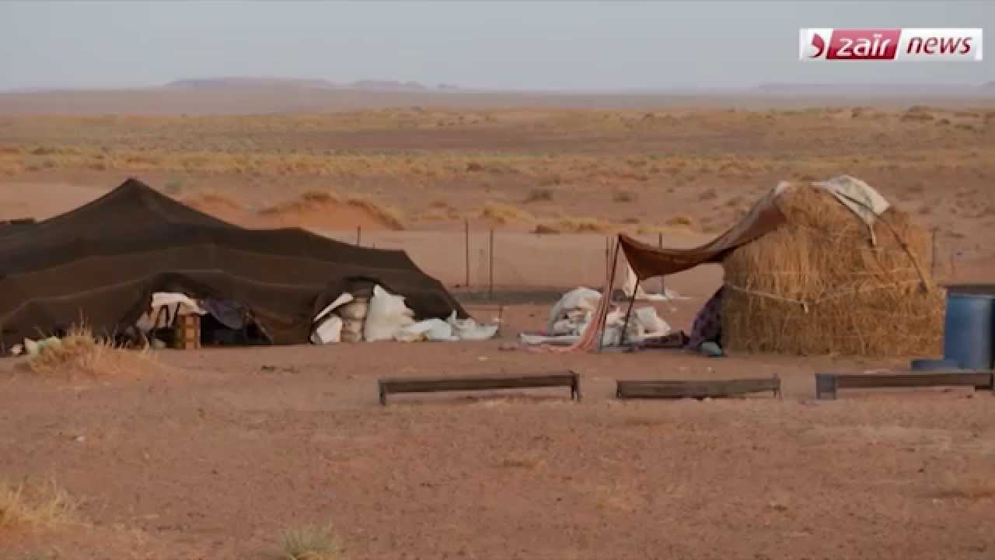
مشروع تكنولوجي المقطر الشمسي
الوظيفة تقطير الماء بالطاقة الشمسية
الهدف من حصة المشروع التكنولوجي انجاز مشروع نموذج بسيط لتقطير الماء بالطاقة الشمسية الوضعية الجزئية عندما كانت احدى القبائل الصحراوية الجزائرية في رحلة البحث عن مناطق الرعي ولما صلت الى منطقة وانهكها التعب و العطش وجدت مشكلة التزود بالماء الشروب لان مياهها مالحة فاحتارت في ايجاد طريقة باستعمال وسائل بسيطة للحصول على الماء الشروب 1-كيف يمكنك اقتراح تجربة بسيطة
اي نموذج مشروع بسيط للحصول
على ماء الشروب باستعمال المياه المالحة ؟

Slide 39
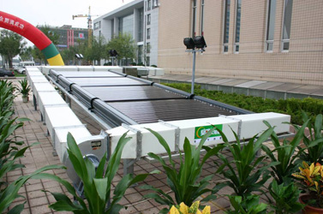
2-مراحل انجاز المشروع *مرحلة دراسة المشروع نظريا *مرحلة التخطيط *مرحلة اعداد الوسائل *مرحلة الانجاز *مرحلة عرض المنتوج ملاحظة يطلب من التلاميذ البحث عن الموضوع في شبكة الانترنت و تحضير بحث حوله لاخذ فكرة عن المشروع نظريا صورة لمشروع حقيقي تقطير الماء بالطاقة الشمسية

Slide 40
وزارة التربية الوطنية
مديرية التربية لولاية البليدة
الوحدة 9
الميدان
المادة
المستوى
خصائص حالات المادة 1
المادة و تحولاتها
السنة الاولى متوسط
علوم فيزيائية
يحل مشكلات متعلقة بالتحولات الفيزيائية للمادة ومفسرا لها بالنموذج الحبيبي للمادة
الكفاءة الختامية

Slide 41
يتعرف على الحالات الثلاثة للمادة -يميز بين المادة الصلبة و السائلة و الغازية -يتعرف على مواد صلبة في شروط معينة (درجة الحرارة عادية و درجة حرارة منخفظة ) -يستنتج انه توجد مواد مواد صلبة في شروط مختلفة -يمثل النموذج الحبيبي للمادة الصلبة -تفسير حالة المادة الصلبة بالنموذج الحبيبي
الاهداف التعلمية
تصور وجود مواد صلبة في شروط وجود درجة حرارة منخفظة
-التفريق بين مواد صلبة في شروط درجة حرارة عادية و مواد صلبة في شروط درجة حرارة منخفظة
الصعوبات المنتظرة
السندات
مواد صلبة في شروط درجة الحرارة العادية (شمع -حديد - نحاس ) -مواد صلبة في شروط درجة حرارة غير عادية (منخفظة )- جليد -ماء جام

Slide 42
سير الوضعية التعليمية
الحجم الزمني | انشطة التلميذ | انشطة الاستاذ | المراحل
5د |  |  | التمهيد
10د |  |  | الوضعية الجزئية 6
10د |  |  | النشاط التعلمي 1
10د |  |  | النشاط التعلمي 2
15د |  |  | النشاط التعلمي 3
10د |  |  | تقويم الموارد

Slide 43
معايير ومؤشرات التقويم
معايير ومؤشرات التقويم التكويني |  |  |  | سير المقطع التعلمي الوحدة 9 خصائص حالات المادة1
معيار ترسيخ القيم والمواقف | معيار توظيف الموارد والكفاءات العرضية | معيار التحكم في الموارد المعرفية | معيار وجاهة المنتوج
 |  |  |  | الوضعية الجزئية6 نشاط1 نشاط2 نشاط3

Slide 44
وزارة التربية الوطنية
مديرية التربية لولاية البليدة
الوحدة 10
الميدان
المادة
المستوى
خصائص حالات المادة 2
المادة و تحولاتها
السنة الاولى متوسط
علوم فيزيائية
يحل مشكلات متعلقة بالتحولات الفيزيائية للمادة ومفسرا لها بالنموذج الحبيبي للمادة
الكفاءة الختامية

Slide 45
-يتعرف على المواد السائلة في الشروط العادية و الشروط غير عادية و يميز بينها
-يتعرف على المواد الغازية في الشروط العادية و الشروط غير عادية و يميز بينها
-يحقق تجريبيا المواد السائلة في شروط عادية و شروط غير عادية
-يحقق تجريبيا المواد الغازية في شروط عادية و شروط غير عادية
-يمثل النموذج الحبيبي للمادة في حالة سائلة و في حالة غازية
الاهداف التعلمية
تصور وجود مواد سائلة و غازية في شروط وجود درجة حرارة مرتفعة و منخفظة و ضغط
-التفريق بين مواد سائلة و غازية في شروط درجة حرارة عادية و مواد سائلة و غازية في شروط درجة حرارة مرتفعة او منخفظة او ضغط
الصعوبات المنتظرة
مواد سائلة في شروط درجة الحرارة العادية (ماء -زيت -حليب ) مواد غازية في شروط عادية (الهواء) -مواد سائلة في شروط درجة حرارة غير عادية (مرتفعة ومنخفظة ) شمع ذائب -رصاص ذائب -مواد سائلة في شروط وجود ضغط (غاز القداحة) مواد غازية في وجود درجة حرارة مرتفعة او منخفظة ( بخار -ضباب)
السندات

Slide 46
سير الوضعية التعليمية
الحجم الزمني | انشطة التلميذ | انشطة الاستاذ | المراحل
5د |  |  | التمهيد
10د |  |  | الوضعية الجزئية 7
10د |  |  | النشاط التعلمي 1
10د |  |  | النشاط التعلمي 2
15د |  |  | النشاط التعلمي 3
10د |  |  | تقويم الموارد

Slide 47
معايير ومؤشرات التقويم
معايير ومؤشرات التقويم التكويني |  |  |  | سير المقطع التعلمي الوحدة 10 خصائص حالات المادة2
معيار ترسيخ القيم والمواقف | معيار توظيف الموارد والكفاءات العرضية | معيار التحكم في الموارد المعرفية | معيار وجاهة المنتوج
 |  |  |  | الوضعية الجزئية7 نشاط1 نشاط2 نشاط3

Slide 48
وزارة التربية الوطنية
مديرية التربية لولاية البليدة
الوحدة 11
الميدان
المادة
المستوى
تغيرات حالة الجسم المادي 1
المادة و تحولاتها
السنة الاولى متوسط
علوم فيزيائية
يحل مشكلات متعلقة بالتحولات الفيزيائية للمادة ومفسرا لها بالنموذج الحبيبي للمادة
الكفاءة الختامية

Slide 49
يتعرف على تغيرات حالة المادة الانصهار و الذوبان -التجمد التبخر و التكاثف التسامي -يحقق تجريبيا ظواهر الانصهار و التجمد و التبخر و التكاثف و التسامي -يحدد من اي حالة تتحول المادة في كل تحول -يفسر ظواهر الانصهار و التجمد و التبخر و التكاثف و التسامي -يربط بين الانصهار و التبخر والتسامي بارتفاع درجة الحرارة وبين التجمد و التكاثف بانخفاظ درجة الحرارة
الاهداف التعلمية
مواد الشمع و الماء و الملح -اناء للتسخين -فرن بنزن او اي منبع حراري -قطع ثلجية او مبرد
الصعوبات المنتظرة
السندات
تفسير ظاهرة التسامي

Slide 50
سير الوضعية التعليمية
الحجم الزمني | انشطة التلميذ | انشطة الاستاذ | المراحل
5د |  |  | التمهيد
10د |  |  | الوضعية الجزئية 8
10د |  |  | النشاط التعلمي 1
10د |  |  | النشاط التعلمي 2
15د |  |  | النشاط التعلمي 3
10د |  |  | تقويم الموارد

Slide 51
معايير ومؤشرات التقويم
معايير ومؤشرات التقويم التكويني |  |  |  | سير المقطع التعلمي الوحدة 11 تغيرات حالة الجسم المادي 1
معيار ترسيخ القيم والمواقف | معيار توظيف الموارد والكفاءات العرضية | معيار التحكم في الموارد المعرفية | معيار وجاهة المنتوج
 |  |  |  | الوضعية الجزئية8 نشاط1 نشاط2 نشاط3

Slide 52
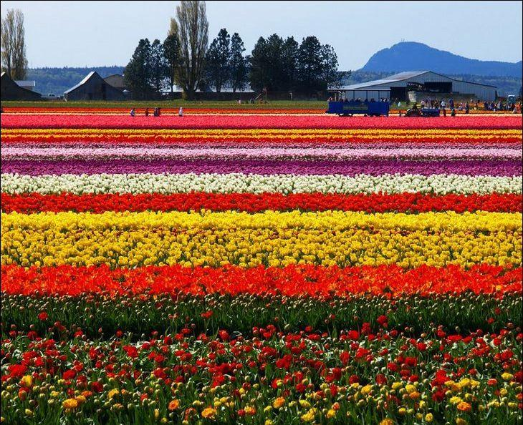
وزارة التربية الوطنية
مديرية التربية لولاية البليدة
الوحدة 12
الميدان
المادة
المستوى
تغيرات حالة الجسم المادي 2
المادة و تحولاتها
السنة الاولى متوسط
علوم فيزيائية
يحل مشكلات متعلقة بالتحولات الفيزيائية للمادة ومفسرا لها بالنموذج الحبيبي للمادة
الكفاءة الختامية

Slide 53
الاهداف التعلمية
الصعوبات المنتظرة
السندات

Slide 54
سير الوضعية التعليمية
الحجم الزمني | انشطة التلميذ | انشطة الاستاذ | المراحل
5د |  |  | التمهيد
10د |  |  | الوضعية الجزئية 9
15د |  |  | النشاط التعلمي 1
20د |  |  | النشاط التعلمي 2
10د |  |  | تقويم الموارد

Slide 55
معايير ومؤشرات التقويم
معايير ومؤشرات التقويم التكويني |  |  |  | سير المقطع التعلمي الوحدة 12 تغيرات حالة الجسم المادي 2
معيار ترسيخ القيم والمواقف | معيار توظيف الموارد والكفاءات العرضية | معيار التحكم في الموارد المعرفية | معيار وجاهة المنتوج
 |  |  |  | الوضعية الجزئية 9 نشاط1 نشاط2

Slide 56
وزارة التربية الوطنية
مديرية التربية لولاية البليدة
الوحدة 13
الميدان
المادة
المستوى
الخلائط 1
المادة و تحولاتها
السنة الاولى متوسط
علوم فيزيائية
يحل مشكلات متعلقة بالتحولات الفيزيائية للمادة ومفسرا لها بالنموذج الحبيبي للمادة
الكفاءة الختامية

Slide 57
الاهداف التعلمية
الصعوبات المنتظرة
السندات

Slide 58
سير الوضعية التعلمية
الحجم الزمني | انشطة التلميذ | انشطة الاستاذ | المراحل
5د |  |  | التمهيد
10د |  |  | الوضعية الجزئية 10
10د |  |  | النشاط التعلمي 1
10د |  |  | النشاط التعلمي 2
15د |  |  | النشاط التعلمي 3
10د |  |  | تقويم الموارد

Slide 59
معايير ومؤشرات التقويم
معايير ومؤشرات التقويم التكويني |  |  |  | سير المقطع التعلمي الوحدة 13 الخلائط 1
معيار ترسيخ القيم والمواقف | معيار توظيف الموارد والكفاءات العرضية | معيار التحكم في الموارد المعرفية | معيار وجاهة المنتوج
 |  |  |  | الوضعية الجزئية 10 نشاط1 نشاط2 نشاط3

Slide 60
وزارة التربية الوطنية
مديرية التربية لولاية البليدة
الوحدة 14
الميدان
المادة
المستوى
الخلائط 2
المادة و تحولاتها
السنة الاولى متوسط
علوم فيزيائية
يحل مشكلات متعلقة بالتحولات الفيزيائية للمادة ومفسرا لها بالنموذج الحبيبي للمادة
الكفاءة الختامية

Slide 61
الاهداف التعلمية
الصعوبات المنتظرة
السندات

Slide 62
سير الوضعية التعليمية
الحجم الزمني | انشطة التلميذ | انشطة الاستاذ | المراحل
5د |  |  | التمهيد
10د |  |  | الوضعية الجزئية 11
10د |  |  | النشاط التعلمي 1
10د |  |  | النشاط التعلمي 2
15د |  |  | النشاط التعلمي 3
10د |  |  | تقويم الموارد

Slide 63
معايير ومؤشرات التقويم
معايير ومؤشرات التقويم التكويني |  |  |  | سير المقطع التعلمي الوحدة 14 الخلائط 2
معيار ترسيخ القيم والمواقف | معيار توظيف الموارد والكفاءات العرضية | معيار التحكم في الموارد المعرفية | معيار وجاهة المنتوج
 |  |  |  | الوضعية الجزئية 11 نشاط1 نشاط2 نشاط3

Slide 64
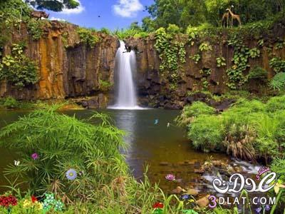
وزارة التربية الوطنية
مديرية التربية لولاية البليدة
الوحدة 15
الميدان
المادة
المستوى
الماء النقي
المادة و تحولاتها
السنة الاولى متوسط
علوم فيزيائية
يحل مشكلات متعلقة بالتحولات الفيزيائية للمادة ومفسرا لها بالنموذج الحبيبي للمادة
الكفاءة الختامية

Slide 65
الاهداف التعلمية
الصعوبات المنتظرة
السندات

Slide 66
سير الوضعية التعليمية
الحجم الزمني | انشطة التلميذ | انشطة الاستاذ | المراحل
5د |  |  | التمهيد
10د |  |  | الوضعية الجزئية 12
10د |  |  | النشاط التعلمي 1
10د |  |  | النشاط التعلمي 2
15د |  |  | النشاط التعلمي 3
10د |  |  | تقويم الموارد

Slide 67
معايير ومؤشرات التقويم
معايير ومؤشرات التقويم التكويني |  |  |  | سير المقطع التعلمي الوحدة 15 الماء النقي
معيار ترسيخ القيم والمواقف | معيار توظيف الموارد والكفاءات العرضية | معيار التحكم في الموارد المعرفية | معيار وجاهة المنتوج
 |  |  |  | الوضعية الجزئية 12 نشاط1 نشاط2 نشاط3

Slide 68
وزارة التربية الوطنية
مديرية التربية لولاية البليدة
الوحدة 16
الميدان
المستوى
المادة
وضعية تعلم الادماج حول حالت المادة تغيراتها و الماء النقي
المادة و تحولاتها
السنة الاولى متوسط
علوم فيزيائية
يحل مشكلات متعلقة بالتحولات الفيزيائية للمادة ومفسرا لها بالنموذج الحبيبي للمادة
الكفاءة الختامية
2-يتعرف على مختلف الحالات الفيزيائية التي يكون عليها
الجسم المادي في محيطه القريب و البعيد 3- -يتحكم في طرق تحويل الجسم المادي من حالة الى اخرى -اخذ الاحتياطات الامنية في العمل المخبري عند استخدام مصادر الحرارة 4- يعرف مختلف الخلائط من محيطه القريب و البعيد
و يتحكم في بعض طرق فصل مكونات الخلائط تجريبيا
مركبات الكفاءة

Slide 69
الزمن | انشطة التلميذ | انشطة الاستاذ | المراحل
45د | يقرؤون الوضعية يصوغون الفرضيات و يكتوبونها في كراس النشاطات | وقال الله تعالى: {يُسْقَوْنَ مِنْ رَحِيقٍ مَخْتُومٍ (25) خِتَامُهُ مِسْكٌ وَفِي ذَلِكَ فَلْيَتَنَافَسِ الْمُتَنَافِسُونَ (26) وَمِزَاجُهُ مِنْ تَسْنِيمٍ (27) عَيْنًا يَشْرَبُ بِهَا الْمُقَرَّبُونَ )(28 [المطففين/25- 28]. عندما زار احمد بيت عمته في مدينة قسنطينة بحي القطار شاهد عمته تقوم بصنع ماء الورد بطريقة تقليدية و التي تعتمد على عملية التقطير باستعمال ازهار نبات الورد او الرتقال المشهورة و اناء القطار كما في الشكل وهو يتكون من اناء داخلي و اناء خارجي يوضع فيهما الماء و بنهما توضع الازهار في راس القطار مع تبديل الماء في الاناء الخارجي بماء بارد في كل فترة فاحتار كيف تتم هذه العمليات بوسائل تقليدية | نص الوضعية

Slide 70
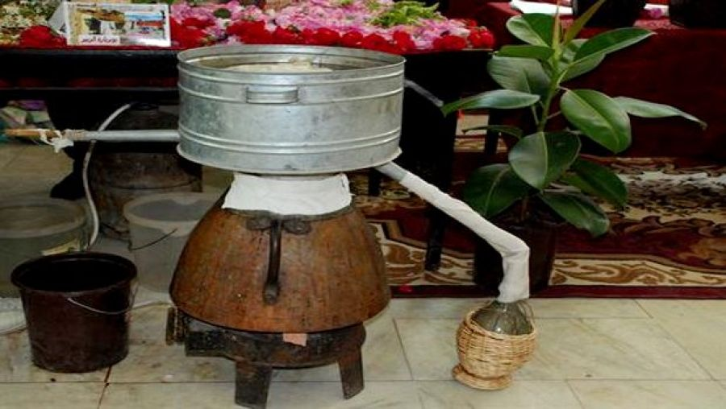
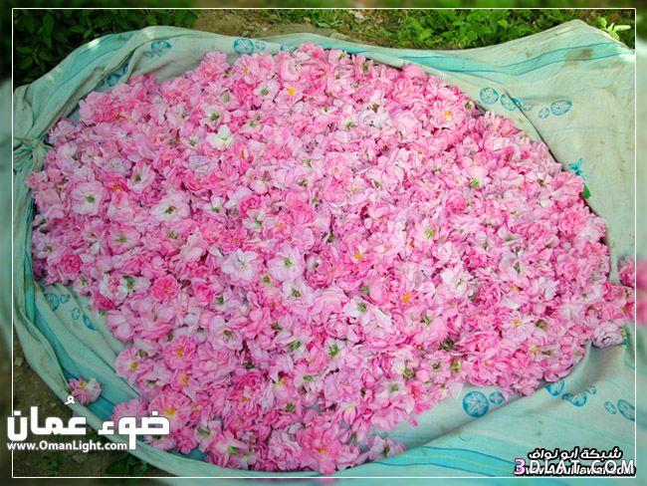
الزمن | انشطة التلميذ | انشطة الاستاذ | المراحل
 |  | المطلوب 1-برايك ماهو البرتوكول التجريبي المتبع للحصول على ماء الورد عن طريق عملية التقطير ؟ 2-اذكر تحولات المادة التي تحدث اثناء عملية الحصول على ماء الورد ثم دعم اجابتك بمخطط مناسب ؟
اناء خارجي
مكان وضع الازهار
اناء داخلي
ماء للتسخين
اناء جمع ماء الورد

Slide 71
الزمن | انشطة التلميذ | انشطة الاستاذ | المراحل
15د | يقارنون الحل مع اجابتهم يصححون اخطائهم يكتبون الحل في كراس الدروس | 1-البرتوكول التجريبي او مراحل عملية الحصول على اماء الورد -جمع الازهار الورد او البرتقال في اناء علوي يثبت في القطار -وضع الماء في الاناء الداخلي -وضع الماء في الاناء الخرجي -تسخين الماء الداخلي حتى الغليان و التبخر في القدر تبديل الماء في الاناء الخارجي في كل وقت محدد بماء بارد حتى يضمن التكاثف الجيد جمع ماء الورد المتقطر من تكاثف البخار بعد خروجه من انبوب خاص 2-تحولات المادة الحادثة وهي من حالة سائلة (ماء) الى حالة غازية (بخار) من حالة غازية (بخار) الى حالة سائلة (ماء مقطر) مخطط التحولات تبخر تكاثف تسخين تبريد | حل الوضعية
ماء مقطر
بخار
ماء

Slide 72
شبكة التقويم
 | المؤشرات | المعايير
 | 1-ذكر مراحل البرتوكول التجريبي صحيح او خطا 2-ذكر تحولات المادة الحادثة صحيح او خطا | الوجاهة (الترجمة السليمة للوضعية)
 | 1-تحديد مراحل البرتوكول التجريبي للحصول على ماء الورد بشكل صحيح 2-ذكر تحولات المادة الحادثة للحصول على ماء الورد مع رسم المخطط بشكل صحيح | الاستعمال السليم للادوات
 | -تسلسل الافكار –انسجام العبارات-دقة الاجابة | الانسجام
 | افكار جديدة مبدعة-تنظيم الفقرات –نظافة الورقة | التميز و الاتقان

Slide 73
معايير ومؤشرات التقويم
معايير ومؤشرات التقويم التكويني |  |  |  | سير المقطع التعلمي الوحدة 16 وضعية تعلم الادماج 2
معيار ترسيخ القيم والمواقف | معيار توظيف الموارد والكفاءات العرضية | معيار التحكم في الموارد المعرفية | معيار وجاهة المنتوج
 |  |  |  | وضعية تعلم الادماج 2 حالات المادة و تغيراتها

Slide 74
وزارة التربية الوطنية
مديرية التربية لولاية البليدة
الوحدة 17
الميدان
المادة
المستوى
دراسة مشروع المقطر الشمسي
المادة و تحولاتها
السنة الاولى متوسط
علوم فيزيائية
يحل مشكلات متعلقة بالتحولات الفيزيائية للمادة ومفسرا لها بالنموذج الحبيبي للمادة
الكفاءة الختامية

Slide 75
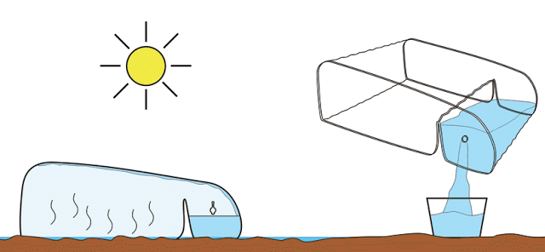
1-هدف المشروع انجاز مشروع نموذج بسيط لتقطير الماء بالطاقة الشمسية 2-وظيفة المشروع تقطير الماء بالطاقة الشمسية 3-مراحل دراسة المشروع *فكرة تحلية الماء بالطاقة الشمسية تعريف
عملية تحلية المياه بالطاقة الشمسية
- Solar water distillation - هي عملية تنظيف الماء من الاملاح والرواسب عن طريق التبخير والتكثيف باستخدام الطاقة الشمسية الحرارية للحصول علي ماء نقي صالح للشرب او الزراعة.

Slide 76
تاريخ تحلية المياه بالطاقة الشمسية:
أول من استخدم تحلية المياه بالطاقة الشمسية علماء الكيمياء العرب في القرن السادس عشر . أما أول مشروع تقطير شمسي ضخم تم تأسيسه في عام 1872 في مدينة "لاس ساليناس" التشيلية المتخصصة في التعدين. وتبلغ مساحة منطقة تجميع الطاقة الشمسية الموجودة به 4.700 متر مربع وتمكن من إنتاج ما يصل إلى 22.700 لتر من الماء النقي يوميًا لمدة 40 عامًا.
وذكر ان أرسطو هو أول من تخيل طريقة لتحلية المياه بالطاقة الشمسية في القرن الرابع قبل التاريخ.
*كيفية تحلية الماء بالطاقة الشمسية عملية تحلية المياه بالطاقة الشمسية هي عملية بسيطة للغاية حيث تقوم الشمس يتسخين المياه وتحويلها الي بخار وبذلك حدث بالفعل فصل للمياه العذبة عن الشوائب والأملاح ثم حينما تصل درجة الحرارة والضغط الي قيمة مناسبة يتحول بخار الماء الي سائل مرة اخري ويعود ليسقط في شكل أمطار. ومياه الامطار اذا التقطتها قبل ان تلمس الأرض هي مياه صالحة للشرب تماما.

Slide 77
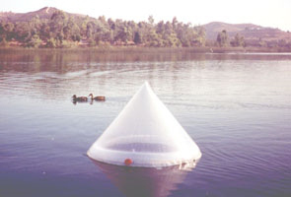
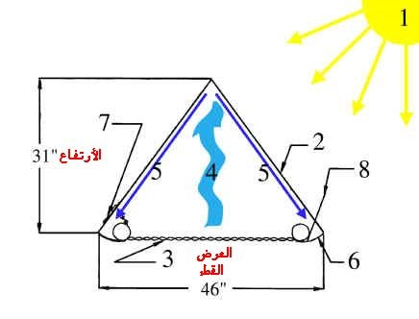
*مخطط المشروع
*الوسائل المستعملة لانجاز نموذج المشروع 1-قطعة بلاستيكية شفافة لمرور اشعة الشمس الى الحوض وتشكل قطرات الماء المتبخر 2-اطار او هيكل على شكل مثلث متساوي الساقين لتثبيت الغطاء البلاستيكي 3-انائين فارغين لجمع الماء المقطر من خلال عملية التبخر 4-حوض فيه ماء البحر او ماء مالح لتحقيق عملية التقطير عن طريق التبخر
*نموذج المشروع

Slide 78
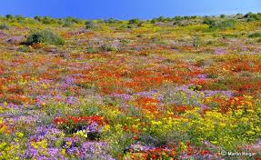
وزارة التربية الوطنية
مديرية التربية لولاية البليدة
الوحدة 18
الميدان
المادة
المستوى
المحلول المائي
المادة و تحولاتها
السنة الاولى متوسط
علوم فيزيائية
يحل مشكلات متعلقة بالتحولات الفيزيائية للمادة ومفسرا لها بالنموذج الحبيبي للمادة
الكفاءة الختامية

Slide 79
الاهداف التعلمية
الصعوبات المنتظرة
السندات

Slide 80
سير الوضعية التعليمية
الحجم الزمني | انشطة التلميذ | انشطة الاستاذ | المراحل
5د |  |  | التمهيد
10د |  |  | الوضعية الجزئية 13
10د |  |  | النشاط التعلمي 1
10د |  |  | النشاط التعلمي 2
15د |  |  | النشاط التعلمي 3
10د |  |  | تقويم الموارد

Slide 81
معايير ومؤشرات التقويم
معايير ومؤشرات التقويم التكويني |  |  |  | سير المقطع التعلمي الوحدة 18 المحلول المائي
معيار ترسيخ القيم والمواقف | معيار توظيف الموارد والكفاءات العرضية | معيار التحكم في الموارد المعرفية | معيار وجاهة المنتوج
 |  |  |  | الوضعية الجزئية 13 نشاط1 نشاط2 نشاط3

Slide 82
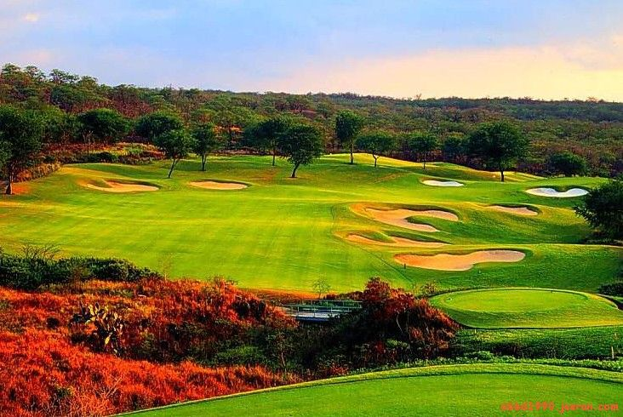
وزارة التربية الوطنية
مديرية التربية لولاية البليدة
الوحدة 19
الميدان
المادة
المستوى
اين كتلة المذاب في المحلول المائي
المادة و تحولاتها
السنة الاولى متوسط
علوم فيزيائية
يحل مشكلات متعلقة بالتحولات الفيزيائية للمادة ومفسرا لها بالنموذج الحبيبي للمادة
الكفاءة الختامية

Slide 83
الاهداف التعلمية
الصعوبات المنتظرة
السندات

Slide 84
سير الوضعية التعليمية
الحجم الزمني | انشطة التلميذ | انشطة الاستاذ | المراحل
5د |  |  | التمهيد
10د |  |  | الوضعية الجزئية 15
15د |  |  | النشاط التعلمي 1
20د |  |  | النشاط التعلمي 2
10د |  |  | تقويم الموارد

Slide 85
معايير ومؤشرات التقويم
معايير ومؤشرات التقويم التكويني |  |  |  | سير المقطع التعلمي الوحدة 19 اين كتلة المذاب في المحلول
معيار ترسيخ القيم والمواقف | معيار توظيف الموارد والكفاءات العرضية | معيار التحكم في الموارد المعرفية | معيار وجاهة المنتوج
 |  |  |  | الوضعية الجزئية 14 نشاط1 نشاط2

Slide 86
وزارة التربية الوطنية
مديرية التربية لولاية البليدة
الوحدة 20
الميدان
المستوى
المادة
وضعية تعلم الادماج حول المحلول المائي
المادة و تحولاتها
السنة الاولى متوسط
علوم فيزيائية
يحل مشكلات متعلقة بالتحولات الفيزيائية للمادة ومفسرا لها بالنموذج الحبيبي للمادة
الكفاءة الختامية
1- يستخدم معارفه حول المحلول المائي لحل مشكلات خاصة
(استهلاك او تحضير المحاليل المائية في المنزل وفي المخبر) 2-التحذير من التلوث و كيفية حماية البيئة واخذ الاختياطات
عند استعمال محاليل مائية خطيرة
مركبات الكفاءة

Slide 87
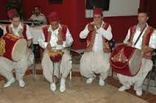
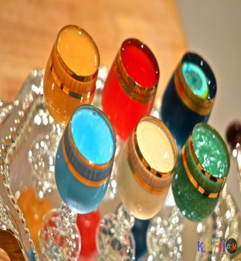
الزمن | انشطة التلميذ | انشطة الاستاذ | المراحل
45د | يقرؤون الوضعية يصوغون الفرضيات و يكتوبونها في كراس النشاطات | عندما اقام احد الاقارب بحفلة العرس في احد مناطق البلاد بوجود فرقة الزرنة و الاحباب و الاقارب و الاصحاب في قاعة العرس ومن اجل تقديم المشروبات كان يمزج الخادم رطل من المسحوق في كل 10 لتر ماء ولما قدم المشروب للزوار لم يعجبهم ذوقه فاحتار صاحب العرس لللسبب 1-برايك ماهو سبب عدم اعجابهم بذوق المشروب مع العلم انه يمزج حسب المعايير بمقدار 100 غرام لكل 1 لتر ماء 2-ماهي المعايير المناسبة للحصول على مشروب ذو قيمة ؟ | نص الوضعية

Slide 88
الزمن | انشطة التلميذ | انشطة الاستاذ | المراحل
15د | يقارنون الحل مع اجابتهم يصححون اخطائهم يكتبون الحل في كراس الدروس |  | حل الوضعية

Slide 89
شبكة التقويم
 | المؤشرات | المعايير
 |  | الوجاهة (الترجمة السليمة للوضعية)
 |  | الاستعمال السليم للادوات
 | -تسلسل الافكار –انسجام العبارات-دقة الاجابة | الانسجام
 | افكار جديدة مبدعة-تنظيم الفقرات –نظافة الورقة | التميز و الاتقان

Slide 90
معايير ومؤشرات التقويم
معايير ومؤشرات التقويم التكويني |  |  |  | سير المقطع التعلمي الوحدة 20 وضعية تعلم الادماج 3
معيار ترسيخ القيم والمواقف | معيار توظيف الموارد والكفاءات العرضية | معيار التحكم في الموارد المعرفية | معيار وجاهة المنتوج
 |  |  |  | وضعية تعلم الادماج 3 المحلول المائي

Slide 91
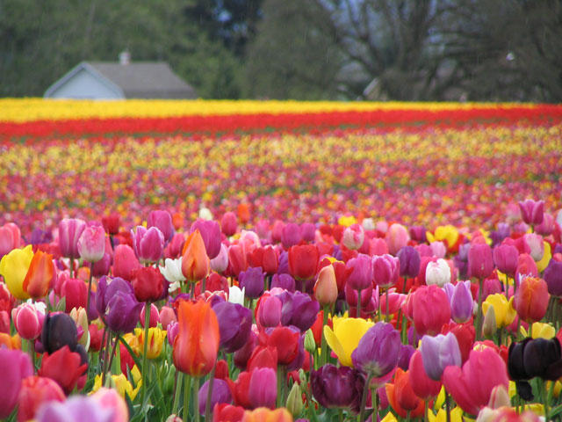
وزارة التربية الوطنية
مديرية التربية لولاية البليدة
الوحدة 21
الميدان
المستوى
المادة
عرض مشروع المقطر الشمسي
المادة و تحولاتها
السنة الاولى متوسط
علوم فيزيائية
يحل مشكلات متعلقة بالتحولات الفيزيائية للمادة ومفسرا لها بالنموذج الحبيبي للمادة
الكفاءة الختامية

Slide 92
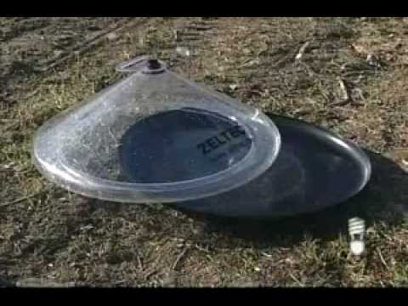
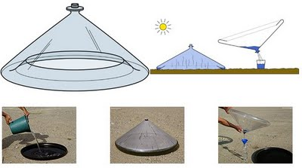
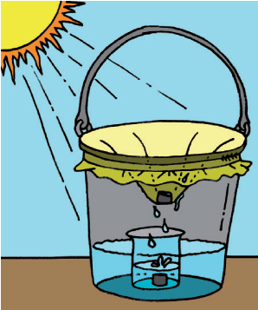
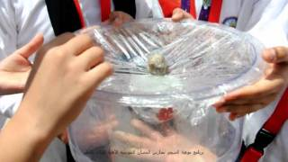
النموذج الاول نموذج الشكل المثلثي
النموذج االثاني نموذج الاناء

Slide 93
وزارة التربية الوطنية
مديرية التربية لولاية البليدة
الوحدة 22
الميدان
المادة
المستوى
حل وضعية الانطلاق
المادة و تحولاتها
علوم فيزيائية
السنة الاولى متوسط
يحل مشكلات متعلقة بالتحولات الفيزيائية للمادة ومفسرا لها بالنموذج الحبيبي للمادة
الكفاءة الختامية
1-يقيس بعض المقادير الفيزيائية باستعمال الوسيلة و الطريقة المناسبتين ويستخدمها في حل مشكلا تتعلق بها في المخبر و خارجه 2-يتعرف على مختلف الحالات الفيزيائية التي يكون عليها
الجسم المادي في محيطه القريب و البعيد 3- -يتحكم في طرق تحويل الجسم المادي من حالة الى اخرى -اخذ الاحتياطات الامنية في العمل المخبري عند استخدام مصادر الحرارة 4- يعرف مختلف الخلائط من محيطه القريب و البعيد
و يتحكم في بعض طرق فصل مكونات الخلائط تجريبيا 5- يستخدم معارفه حول المحلول المائي لحل مشكلات خاصة
(استهلاك او تحضير المحاليل المائية في المنزل وفي المخبر) 6-التحذير من التلوث و كيفية حماية البيئة واخذ الاختياطات
عند استعمال محاليل مائية خطيرة
مركبات الكفاءة

Slide 94
العودة إلى الوضعية الانطلاقية وتقديم عناصر الإجابة. يوجه التلاميذ الى الوضعيات التعلمية السابقة وتذكيرهم بما تم تعلمه مراحل الحل 1-يقدم التلاميذ تفسيرات علمية للظواهر الحادثة في الوضعية (التبخر والتكاثف و الذوبان و التجمد و الخلائط و ملوحة البحيرات و طريقة حساب حجوم المياه في السدود -طفو الجليد وغرق الاتربة ) -تفسير ظاهرتي الانصهار و التجمد -تفسير ظاهرتي التبخر و التكاثف -تفسير ظاهرة وجود خلائط في المياه -تفسير ظاهرة تغيرات ملوحة البحيرات -تفسير ظاهرةطفو الجليد و غرق الاتربة -تفسير طريقة استطاعة حساب حجوم مياه السدود -تفسير طريقة الحصول على مياه للشرب من مياه البحر

Slide 95
2-اقتراح طرق تجريبية بسيطة في المخبر للظواهر السابقة مع الرسومات المناسبة لكل ظاهرة -تجربة الانصهار و التجمد -تجربة التبخر و التكاثف -تجربة الحصول على خلائط متجانسة وغير متجانسة -تجربة التركيز لتحديد الملوحة -تجربة قياس الحجوم لتحديد حجوم مياه السدود -تجربة الكثافة لتحديد طفو الجليد و غرق الاتربة -تجربة التقطير للحصول على ماء نقي من مياه البحر المالحة 3-اقتراح حلول مناسبة لمعالجة بعض المشاكل التي تسببها بعض هذه الظواهر (مشكلة المقادير الدقيقة - الفياضنات و تجمد مياه الشرب و تبخر المسطحات المائية للسقي و الشرب -تلوث المياه -تراكيز المواد غير مناسبة -قلة مياه الشرب بسبب الجفاف ) -استعمال وسائل جيدة وحديثة للقياسات و بمقادير محددة بوحدات متداولة عالميا -انجاز جداول المياه لمنع الفياضانات -تصفية المياه وفصل الخلائط -تسخين المياه الجامدة -تغطية المسطحات المائية لمنع التبخر -تعديل التراكيز -تقطير مياه البحار للحصول على مياه الشرب

Slide 96
*-ذكر الاحتياطات الواجب اتخاذها للظواهر في بعض الحالات (حماية البيئة من الثلوث -ارتفاع و انخفاظ درجة الحرارة الفصلية -الاخطار الناجمة عن مصادر الحرارة و المواد المركزة-) -عدم رمي الفضلات في المياه و الاراضي بل استعمال اماكن خاصة -معالجة الفضلات بطرق صحيحة -استعمال ادوات الوقاية عند التعامل مع مصادر الحرارة و المحاليل المركزة -ابعاد المواد المركزة من متناول الاطفال -استعمال وسائل القياس الحديثة للحصول على الدقة (الرقمية) -

Slide 97
شبكة التقويم
 | المؤشرات | المعايير
 | 1-ذكر التفسيرات العلمية ححول الظواهر المذكورة 2-يشسر الى الاقتراح حول الطرق التجريبية 3-يشير الى الحلول المقترحة | الوجاهة (الترجمة السليمة للوضعية)
 | 1-تفسير الظواهر المذكورة بشكل صحيح 2-اقتراح طرق تجريبية صحيحة 3-اقتراح الحلول الصحيحة | الاستعمال السليم للادوات
 | -تسلسل الافكار –انسجام العبارات-دقة الاجابة | الانسجام
 | افكار جديدة مبدعة-تنظيم الفقرات –نظافة الورقة | التميز و الاتقان

Slide 98
وزارة التربية الوطنية
مديرية التربية لولاية البليدة
الوحدة 23
الميدان
المادة
المستوى
وضعية ادماج المركبات
المادة و تحولاتها
علوم فيزيائية
السنة الاولى متوسط
يحل مشكلات متعلقة بالتحولات الفيزيائية للمادة ومفسرا لها بالنموذج الحبيبي للمادة
الكفاءة الختامية
1-يقيس بعض المقادير الفيزيائية باستعمال الوسيلة و الطريقة المناسبتين ويستخدمها في حل مشكلا تتعلق بها في المخبر و خارجه 2-يتعرف على مختلف الحالات الفيزيائية التي يكون عليها
الجسم المادي في محيطه القريب و البعيد 3- -يتحكم في طرق تحويل الجسم المادي من حالة الى اخرى -اخذ الاحتياطات الامنية في العمل المخبري عند استخدام مصادر الحرارة 4- يعرف مختلف الخلائط من محيطه القريب و البعيد
و يتحكم في بعض طرق فصل مكونات الخلائط تجريبيا 5- يستخدم معارفه حول المحلول المائي لحل مشكلات خاصة
(استهلاك او تحضير المحاليل المائية في المنزل وفي المخبر) 6-التحذير من التلوث و كيفية حماية البيئة واخذ الاختياطات
عند استعمال محاليل مائية خطيرة
مركبات الكفاءة

Slide 99
الزمن | انشطة التلميذ | انشطة الاستاذ | المراحل
45د | يقرؤون الوضعية يصوغون الفرضيات و يكتوبونها في كراس النشاطات | يسكن اناس في قرية جبلية بعيدة في الجزائر نواحي ولاية البليدة حيث يعيشون على تربية الحيوانات و زراعة الخضروات و الحبوب وكانوا يتزودون بمياه الشرب من النهر الموجود بقربهم ولكنهم وجدوا بعد عدة سنوات ان مياه النهر قد اصبحت معكرة بالتراب و فيها حشائش و بعض الزيوت التي ترمى في اطراف النهر فاحتارو في ايجاد حل لهم | نص الوضعية

Slide 100
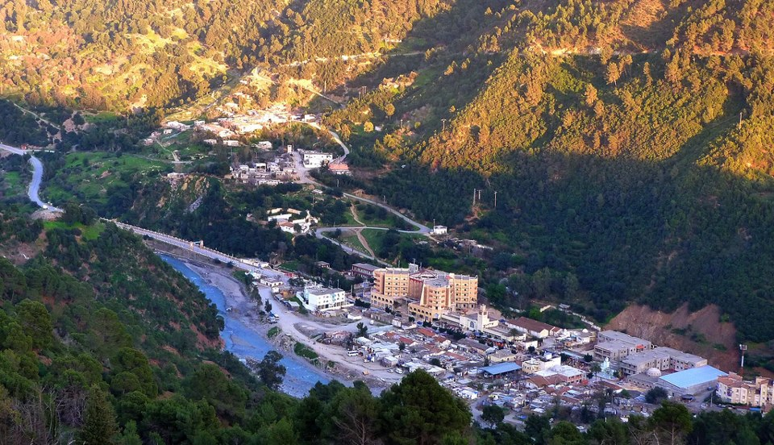
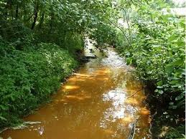
الزمن | انشطة التلميذ | انشطة الاستاذ | المراحل
 |  | المطلوب 1-اقترح عليهم برتوكول تجريبي للحصول على ماء شروب صافي بوسائل بسيطة يمكنهم استعمالها يدويا مع ذكر كل المراحل و شرحها و تمثيل المخططات المناسبة 2-ماهي النصائح التي تقدمها و الاحتياطات الواجب اتخاذها لحماية البيئة من التلوث ؟ | نص الوضعية

Slide 101
الزمن | انشطة التلميذ | انشطة الاستاذ | المراحل
15د | يقارنون الحل مع اجابتهم يصححون اخطائهم يكتبون الحل في كراس الدروس |  | حل الوضعية

Slide 102
شبكة التقويم
 | المؤشرات | المعايير
 |  | الوجاهة (الترجمة السليمة للوضعية)
 |  | الاستعمال السليم للادوات
 | -تسلسل الافكار –انسجام العبارات-دقة الاجابة | الانسجام
 | افكار جديدة مبدعة-تنظيم الفقرات –نظافة الورقة | التميز و الاتقان

Slide 103
معايير ومؤشرات التقويم
معايير ومؤشرات التقويم التكويني |  |  |  | سير المقطع التعلمي الوحدة 22 وضعية ادماج المركبات
معيار ترسيخ القيم والمواقف | معيار توظيف الموارد والكفاءات العرضية | معيار التحكم في الموارد المعرفية | معيار وجاهة المنتوج
 |  |  |  | وضعية وضعية ادماج المركبات

Slide 104
وزارة التربية الوطنية
مديرية التربية لولاية البليدة
الوحدة 24
الميدان
المادة
المستوى
وضعية تقويمية مرحلية
المادة و تحولاتها
علوم فيزيائية
السنة الاولى متوسط
يحل مشكلات متعلقة بالتحولات الفيزيائية للمادة ومفسرا لها بالنموذج الحبيبي للمادة
الكفاءة الختامية
1-يقيس بعض المقادير الفيزيائية باستعمال الوسيلة و الطريقة المناسبتين ويستخدمها في حل مشكلا تتعلق بها في المخبر و خارجه 2-يتعرف على مختلف الحالات الفيزيائية التي يكون عليها
الجسم المادي في محيطه القريب و البعيد 3- -يتحكم في طرق تحويل الجسم المادي من حالة الى اخرى -اخذ الاحتياطات الامنية في العمل المخبري عند استخدام مصادر الحرارة 4- يعرف مختلف الخلائط من محيطه القريب و البعيد
و يتحكم في بعض طرق فصل مكونات الخلائط تجريبيا 5- يستخدم معارفه حول المحلول المائي لحل مشكلات خاصة
(استهلاك او تحضير المحاليل المائية في المنزل وفي المخبر) 6-التحذير من التلوث و كيفية حماية البيئة واخذ الاختياطات
عند استعمال محاليل مائية خطيرة
مركبات الكفاءة

Slide 105
نص الوضعية في عيد الفطر المبارك عندما زار ت زينب بيت خالتها التي تقطن احدى مزارع بلدية موزاية وجدتها تريد صنع احدى الحلويات المشهورة في منطقة متيجة بولاية البليدة وهي مقروط اللوز وجدت ان لدى خالتها مشكلتين مشكلة تحديد الكميات المسجلة الموجودة في كتاب الحلويات لان زوجها اشترى
لها 1 كيلوغرم سكر عادي و 1 كيلوغرم لوز و 500 غرام سكر ناعم و 10 بيضات و رطل ليمون ومشكلة انه لم يجد لها ماء الزهر فقالت لها البنت انا احل لك مشكل تحديد الكميات و مشكل تحضير ماء الزهر باستعمال ازهار البرتقال ووسائل اخرى فاستعانت ببطاقة المقادير و طريقة صنع مقروط اللوز بمرحلتين مرحلة تحضير العجينة التي تعتمد على المكونات المسجلة في الجدول الاول و مرحلة تحضير العسيلة التي تتم بتسخين الماء و السكر حتى الغليان وفي الاخير قامت بطهيي عجينة اللوز بواسطة فرن بدرجة حرارة 200 درجة مئوية ثم وضع المقروط في العسيلة المعطرة بماء الزهر وفي الاخير نظفت البنت كل المطبخ واغلقت باحكام الفرن 1-ماهي العمليات التي تستعمل لتحضير عجينة اللوز مع العلم انها تعتمد على مكونات اللوز المطحون و السكر الناعم و قشور الليمون و البيض ؟ 2-اشرح طريقة تحضير ماء الزهر مع ذكر الوسائل المستعملة و الظواهر التي تحدث مع العلم انه يعتمد على طريقة التقطير باستعمال كمية من ازهار البرتقال و مواد اخرى ثم مثل ذلك برسم توضيحي مناسب ؟

Slide 106
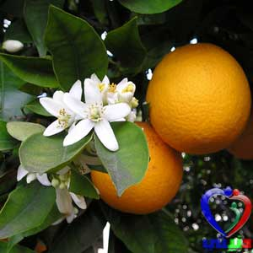
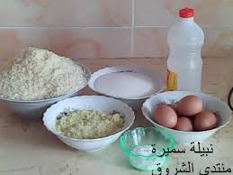
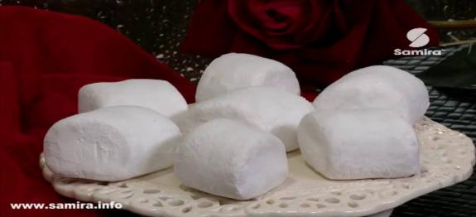
جدول مقادير العسيلة
جدول مقادير العجينة
الكمية | المقادير
500 g | سكر عادي
(ربع لتر) ¼ l | الماء
كاس شاي فارغ | ماء الزهر
الكمية | المقادير
500 g | لوز مرحي
250 g | سكر ناعم
3 ليمونات | قشور الليمون
3 بيضات | البيض

Slide 107
الزمن | انشطة التلميذ | انشطة الاستاذ | المراحل
15د | يقارنون الحل مع اجابتهم يصححون اخطائهم يكتبون الحل في كراس الدروس |  | حل الوضعية

Slide 108
شبكة التقويم
 | المؤشرات | المعايير
 |  | الوجاهة (الترجمة السليمة للوضعية)
 |  | الاستعمال السليم للادوات
 | -تسلسل الافكار –انسجام العبارات-دقة الاجابة | الانسجام
 | افكار جديدة مبدعة-تنظيم الفقرات –نظافة الورقة | التميز و الاتقان

Slide 109
وزارة التربية الوطنية
مديرية التربية لولاية البليدة
الوحدة 25
الميدان
المستوى
المادة
المعالجة البيداغوجية
علوم فيزيائية
المادة و تحولاتها
السنة الاولى متوسط
يحل مشكلات متعلقة بالتحولات الفيزيائية للمادة ومفسرا لها بالنموذج الحبيبي للمادة
الكفاءة الختامية
1-يقيس بعض المقادير الفيزيائية باستعمال الوسيلة و الطريقة المناسبتين ويستخدمها في حل مشكلا تتعلق بها في المخبر و خارجه 2-يتعرف على مختلف الحالات الفيزيائية التي يكون عليها
الجسم المادي في محيطه القريب و البعيد 3- -يتحكم في طرق تحويل الجسم المادي من حالة الى اخرى -اخذ الاحتياطات الامنية في العمل المخبري عند استخدام مصادر الحرارة 4- يعرف مختلف الخلائط من محيطه القريب و البعيد
و يتحكم في بعض طرق فصل مكونات الخلائط تجريبيا 5- يستخدم معارفه حول المحلول المائي لحل مشكلات خاصة
(استهلاك او تحضير المحاليل المائية في المنزل وفي المخبر) 6-التحذير من التلوث و كيفية حماية البيئة واخذ الاختياطات
عند استعمال محاليل مائية خطيرة
مركبات الكفاءة

Slide 110
عناصر الاجابة الصحيحة التعليمة1: التعليمة2: شبكة التقييم بالمعايير والمؤشرات شبكة التقييم بالمعايير والمؤشرات
العلامة | الحكم |  |  | المؤشرات | المعيار
 | 2 | 1 | 0
 |  |  |  |  | مع1: التحكم في الموارد
 |  |  |  |  | مع2: توظيف الموارد والكفاءات العرضية
 |  |  |  |  | مع3: القيم والمواقف (السلوك)
 |  |  |  |  | العلامة النهائية
 |  |  |  |  | حكم عام حول التحكم في الكفاءة الختامية:
 |  |  |  |  | الاجراءات المتخذة:

Slide 111
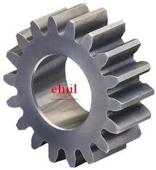
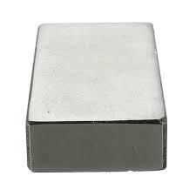
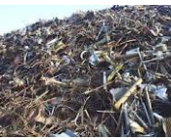
نص الوضعية الاولى تاجر مختص في بيع الخردوات المعدنية وجد مشكلة في تحديد نوع المعادن التي يبيعها باستمرار لانها ذات الوان متشابهة فاقترح عليه احد الزملاء بطريقة معينة لذلك حتى يستطيع تحديد ثمن البيع حسب نوع المعدن الموجود لديه 1-برايك كيف يمكنه تحديد اسم نوع المعادن لديه تجريبيا ؟ 2-ماهي المراحل التي يستعملها لتحديد اسم معدن قطعة على شكل منتظم و اخرى على شكل غير منتظم ؟

Slide 112
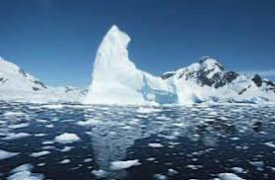
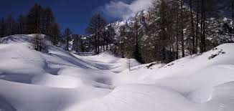
نص الوضعية الثانية في فصل الشتاء تتشكل الثلوج و في فصل الصيف تذوب و تحدث فياضنات اما في ايام الصباح نشاهد تشكل الندى و لما نذهب الى شواطئ البحر في الصيف نشاهد تشكل عدة خلائط و تلوث للبيئة و مصانع لمعالجة الفضلات و اخرى لتحلية مياه البحر 1-برايك كيف تفسر تشكل الثلوج في فصل الشتاء و انصهارها في فصل الصيف و كيف تشكل الندى ؟ 2-ماهي الخلائط غير المناسبة التي نشاهدها على الشواطئ و كيف يتم معالجتها ؟ 3-اذكر نموذج تجريبي بسيط يحاكي تحلية المياه المالحة

Slide 113
خلاصة بطاقة التقييم التكويني لفوج التلاميذ لميدان المادة وتحولاتها يسجل فيها قائمة اسماء التلاميذ الذين واجهتهم صعوبات اثناء اداء الدروس من خلال التقييم التكويني المستمر لكل حصة تعلمية
معايير و مؤشرات التقويم
القيم و الواقف | توضيف الموارد و الكفاءات العرضية |  |  | التحكم في الموارد المعرفية |  |  | الاسم و اللقب
 | 2 | 1 | 0 | 2 | 1 | 0
 |  |  |  |  |  |  | 1................................
 |  |  |  |  |  |  | 2..................................
 |  |  |  |  |  |  | 3............................
 |  |  |  |  |  |  | 4..........................
 |  |  |  |  |  |  | 5..............................

Slide 114
بطاقة تحليل النتائج الخاصة بميدان المادة وتحولاتها يسجل الاستاذ جميع الصعوبات التي واجهها التلاميذ
التعليل المفترض |  |  |  | الصعوبات السائدة
 | القيم والمواقف | توضيف الموارد و الكفاءات العرضية | التحكم في الموارد المعرفية
 |  |  |  | ...................
 |  |  |  | .......................
 |  |  |  | .......................

Slide 115
الخطة العلاجية
التنظيم و الملاحظات | الوضعية العلاجية و سير الانشطة | عناصر المعالجة

Slide 116
الزمن | انشطة التلميذ | انشطة الاستاذ | المراحل
15د | يقارنون الحل مع اجابتهم يصححون اخطائهم يكتبون الحل في كراس الدروس |  | حل الوضعية1 حل وضعية 2

Slide 117
شبكة التقويم وضعية 1
 | المؤشرات | المعايير
 |  | الوجاهة (الترجمة السليمة للوضعية)
 |  | الاستعمال السليم للادوات
 | -تسلسل الافكار –انسجام العبارات-دقة الاجابة | الانسجام
 | افكار جديدة مبدعة-تنظيم الفقرات –نظافة الورقة | التميز و الاتقان

Slide 118
شبكة التقويم وضعية 2
 | المؤشرات | المعايير
 |  | الوجاهة (الترجمة السليمة للوضعية)
 |  | الاستعمال السليم للادوات
 | -تسلسل الافكار –انسجام العبارات-دقة الاجابة | الانسجام
 | افكار جديدة مبدعة-تنظيم الفقرات –نظافة الورقة | التميز و الاتقان

